Slide 1
Szkolenie biblioteczne
dla studentów I roku
rok akademicki 2024/2025

Slide 2
Bibliotekę Politechniki Wrocławskiej tworzą:
Dział Obsługi Czytelników:
Sekcja Udostępniania Zasobów,
Sekcja Bibliotek Interdyscyplinarnych,
Sekcja Obsługi Strefy Otwartej Nauki,
Dział Magazynowania
i Kontroli Zasobów
Biblioteka Cyfrowa
Dział Informacji Naukowej:
Sekcja Naukometrii,
Sekcja Dorobku Naukowego,
Oficyna Wydawnicza Politechniki Wrocławskiej
Zespół Administracyjno-techniczny
Dział Gromadzenia Zasobów

Slide 3
Wypożyczalnia i Czytelnia
Główna
A-1, pok. 307/307A
Wypożyczalnia i Czytelnia Beletrystyczna
A-1, pok. 308
Mapa Bibliotek PWr
Biblioteki Interdyscyplinarne
na terenie Wrocławia i filie zamiejscowe
Wypożyczalnia Międzybiblioteczna
D-21, pok. 003
Strefa Otwartej Nauki
D-21
Dział Informacji Naukowej
D-21, pok. 101, 104, 108, 226, 227
Punkt Informacji Normalizacyjnej
D-21, pok.002

Slide 4
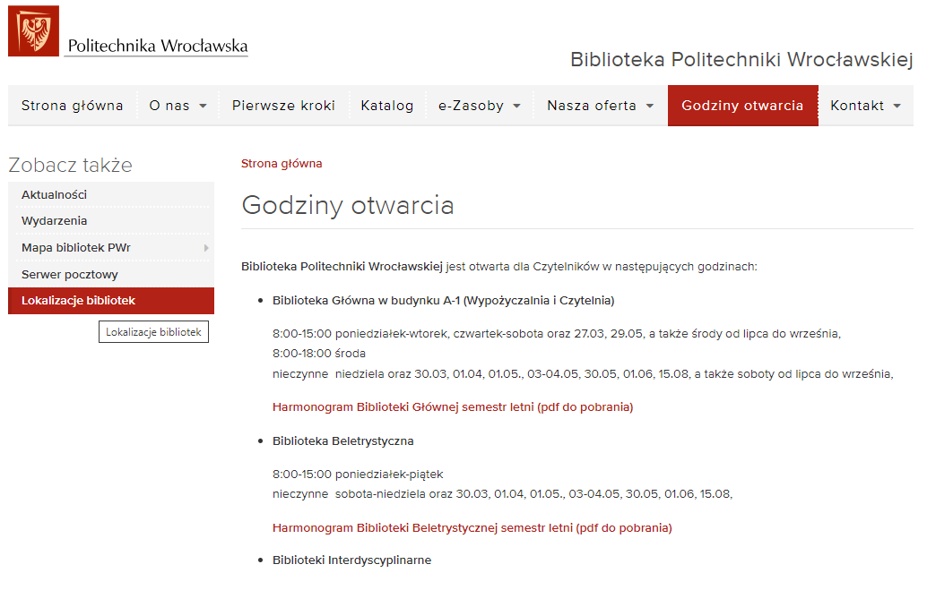
Lokalizacje bibliotek
Godziny otwarcia oraz lokalizacje i dane kontaktowe bibliotek Politechniki Wrocławskiej można znaleźć
na stronie internetowej.
biblioteka.pwr.edu.pl

Slide 5
Aktywacja konta bibliotecznego
Zdalnie lub stacjonarnie

Slide 6
Aktywacja konta
https://biblioteka.pwr.edu.pl/e-informator/zapisy-do-biblioteki
Stacjonarnie
osobiście w każdej Bibliotece PWr;
zabierz ważną legitymację.
Zdalnie
biblioteka.wyp@pwr.edu.pl
prześlij wypełniony formularz i skan legitymacji;
skorzystaj z maila studenckiego.

Slide 7
Limity wypożyczeń książek
10 książek w każdej Bibliotece
10
6
3
Wypożyczenie na 6 miesięcy
3 dni na odbiór zamówienia

Slide 8
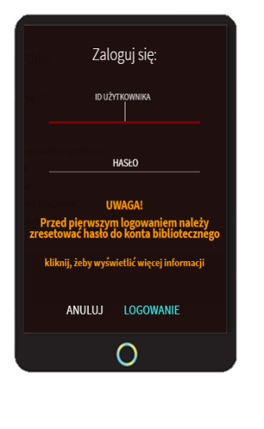
Logowanie
ID UŻYTKOWIKA:
Nr indeksu
Przed pierwszym logowaniem należy zresetować hasło.
biblioteka.pwr.edu.pl
Moje konto

Slide 9
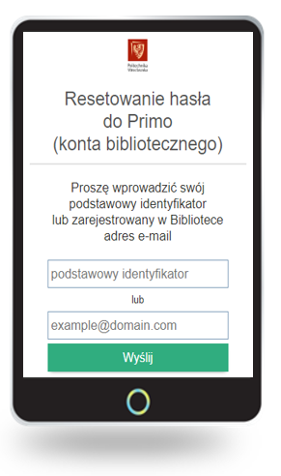
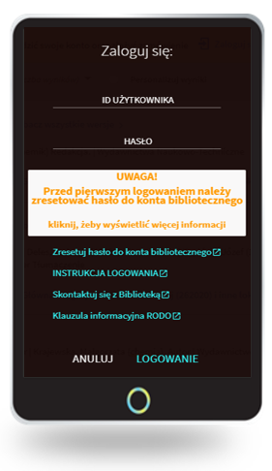

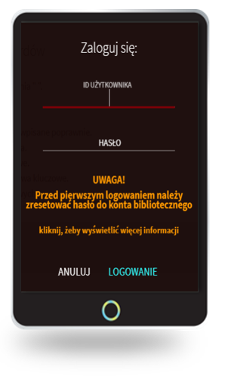
biblioteka.pwr.edu.pl
Moje konto
3
2
Aby zresetować hasło należy wpisać nr indeksu w polu podstawowy identyfikator i kliknąć Wyślij.
1
Reset hasła

Slide 10
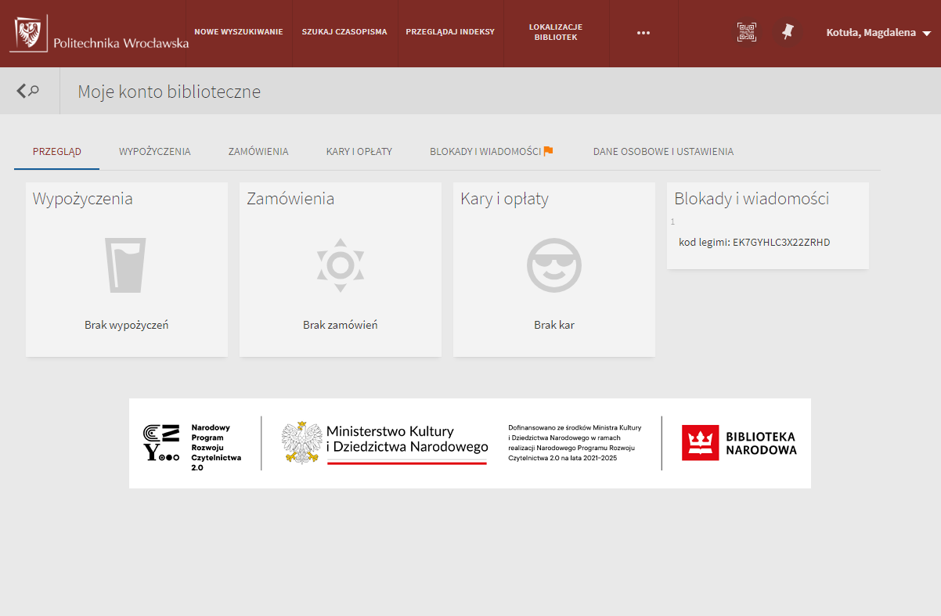
Katalog Primo
Każda osoba, bez logowania, może przeglądać zasoby biblioteki poprzez katalog PRIMO.
Zalogowani użytkownicy mogą dodatkowo:
zamawiać książki do wypożyczenia
i korzystania z czytelni;
rezerwować Pokoje Pracy Indywidualnej;
zamawiać skany fragmentów książek oraz artykułów z czasopism;
przedłużać termin wypożyczeń;
sprawdzać termin zwrotu wypożyczeń;
sprawdzać stan realizacji zamówień.

Slide 11
Wypożyczanie książek
Zaloguj się i znajdź książkę
Złóż zamówienie
Odbierz książkę
w której bibliotece dostępne są książki;
książki dostępna na miejscu lub do wypożyczenia;
zamówienie przez katalog Primo;
zamówienie mailem lub telefoniczne*;
książki z wolnego dostępu*;
* tylko w wybranych bibliotekach
odbierz zamówienie
w określonej bibliotece;

Slide 12
Zasoby elektroniczne
bazy danych, e-książki, e-czasopisma

Slide 13
E-zasoby
https://biblioteka.pwr.edu.pl/e-zasoby
System HAN
Sieć PWr
Dostęp poprzez dane logowania konta Active Directory
Dostęp do zasobów elektronicznych dla zarejestrowanych użytkowników.
Dostęp do cyfrowych wersji podręczników pochodzących ze zbiorów Biblioteki PWr (wybrane terminale w Strefie Otwartej Nauki w bud.
D-21).
Otwarty dostęp
Zasoby dostępne dla każdego

Slide 14
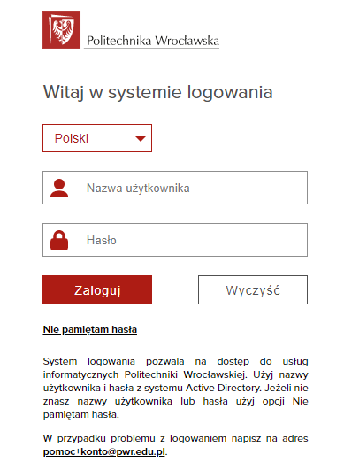
E-zasoby
System HAN
Do logowania do zasobów elektronicznych zdalnie przez HAN należy używać następujących danych:
login Active Directory (bez domeny @pwr.edu.pl / @student.pwr.edu.pl)
indywidualne hasło użytkownika ustawione w systemie AD.

Slide 15
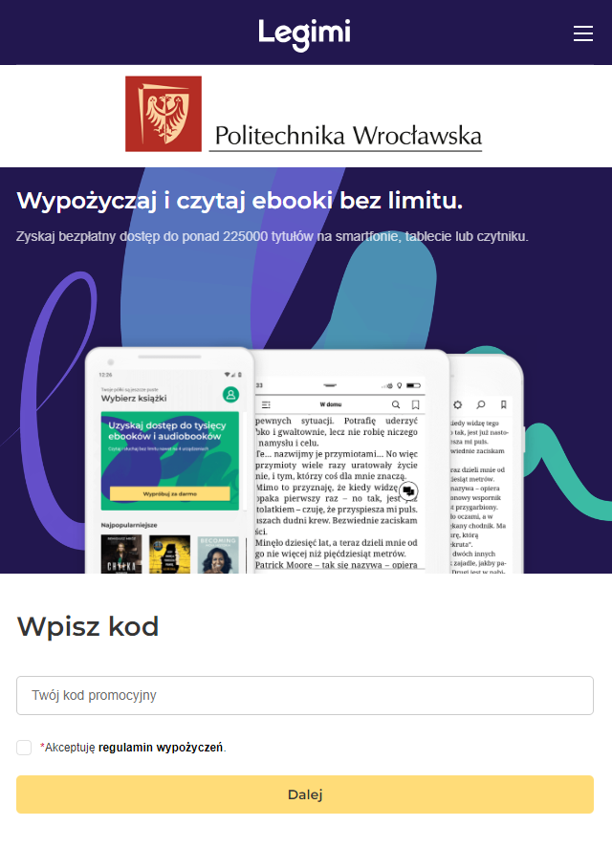
Legimi
https://biblioteka.pwr.edu.pl/e-zasoby/platformy/legimi
Zapisz się do Biblioteki, odbierz kod aktywacyjny i utwórz konto w Legimi.pl
Pakiet obejmuje kolekcję ponad 25 tyś. tytułów beletrystycznych (zarówno e-booków, jak i audiobooków).
Kody można otrzymać w Bibliotekach Interdyscyplinarnych, Bibliotece Beletrystycznej
i Wypożyczalni Głównej.

Slide 16
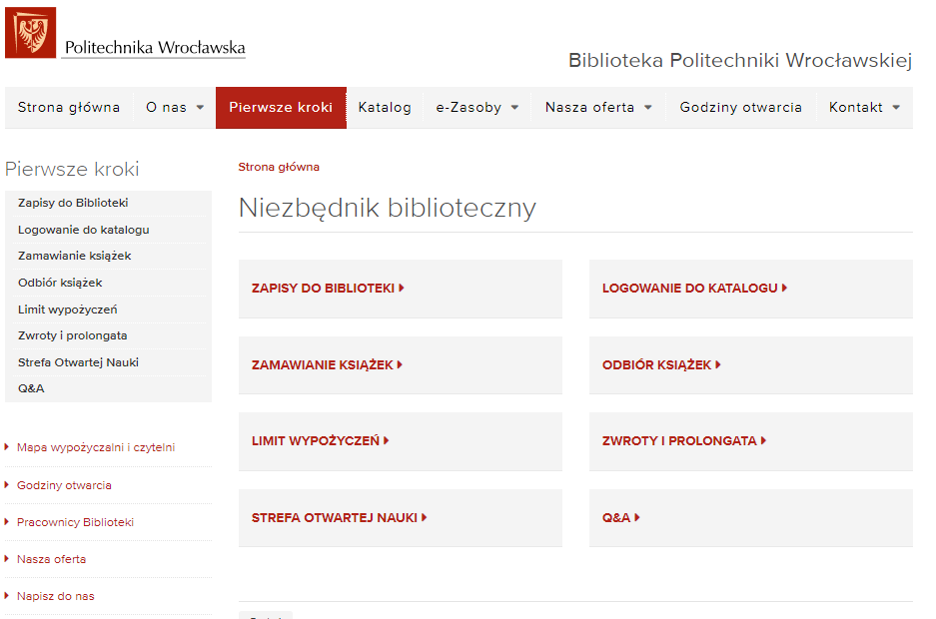
Niezbędnik biblioteczny
https://biblioteka.pwr.edu.pl/e-informator

Slide 17
Dziękujemy za uwagę
Opracowanie: Magdalena Kotuła
Grafiki i projekt: Pixaby.com | GoogleSlidesppt.com

